Slide 1

Giới thiệu
Ngôn ngữ SmallTalk

Slide 2
Mục lục
Tổng quan
Kiến thức cơ bản
SmallTalk trong MCFrame

Slide 3

1. Tổng quan

Slide 4
1.1 Giới thiệu
SmallTalk là ngôn ngữ lập trình hướng đối tượng, kiểu dữ liệu động, có tính phản xạ.
Ngôn ngữ được xây dựng tại Trung tâm Xerox Palo Alto Research (PARC) vào năm 1969 và được phát hành năm 1980.
Mọi thứ trong một chương trình Smalltalk đều là đối tượng.

Slide 5
1.2 Công cụ phát triển
Có nhiều công cụ phát triển như: Squeak, VisualWorks, Pharo SmallTalk...

Slide 6
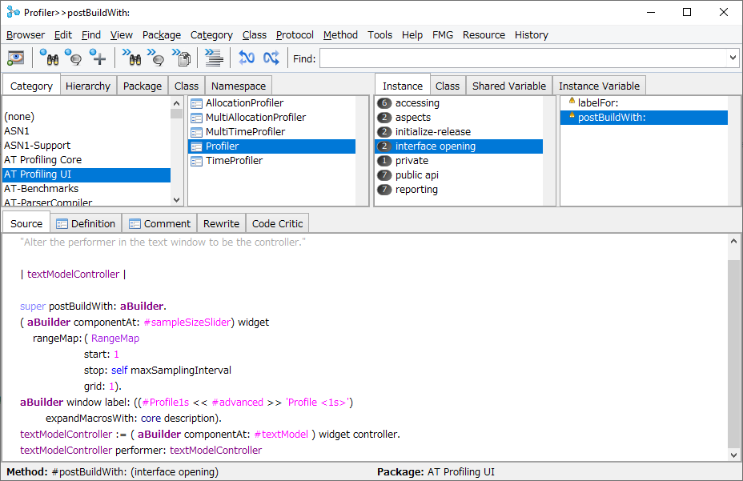
Category
Classes
Protocol
Method
Cấu trúc chi tiết về công cụ Browser của VisualWork

Slide 7
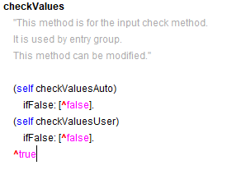
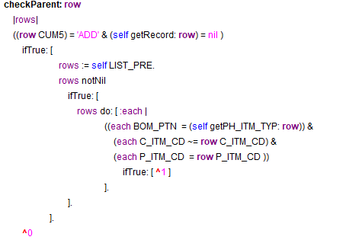
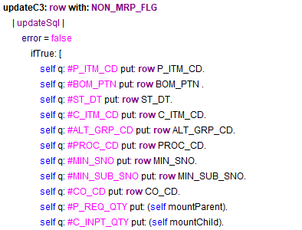
1.3 Hàm trong Smalltalk
Hàm không có Prameter
Hàm có 1 Parameter
Hàm có nhiều Prameter

Slide 8
2. Kiến thức cơ bản

Slide 9
2.1 Toán tử
  Toán tử số học
Toán tử | Mô tả | Ví dụ
+ | Trả về giá trị là tổng của hai toán hạng | 3 + 4 = 7
- | Trả về giá trị là trừ của hai toán hạng | 3 - 4 = 1
* | Trả về giá trị là nhân của hai toán hạng | 3*4 = 12
/ | Trả về giá trị là nhân của hai toán hạng | 4/2 = 2
++ | Không hỗ trợ
-- | Không hỗ trợ
Lưu ý:
3 + 3*3 Output: 18
3 + (3*3) Output: 12

Slide 10
2.1 Toán tử
Toán tử quan hệ
Toán tử | Mô tả
= | So sánh bằng
~= | So sánh khác
> | Lớn hơn
< | Nhỏ hơn
>= | Lớn hơn bằng
== | So sánh địa chỉ con trỏ bằng nhau
~= | So sánh địa chỉ con trỏ khác nhau

Slide 11
2.1 Toán tử
Toán tử logic
Toán tử | Mô tả | Ví dụ
| | Toán tử hoặc | (a = b) | (a = c)
& | Toán tử và | (a = b) & (a = c)
or: | Toán tử hoặc | ((a = b) or: [ a = c])
and: | Toán tử và | ((a = b) and: [ a = c])

Slide 12
2.1 Toán tử
Vòng lặp trong smalltalk
timesRepeat:
Vd: 3 timesRepeat: [Transcript show: 'Testing!'; cr.]
to: … do:
0 to: 3 do: [ :each | Transcript show: each printString].
to: … by: … do: …
10 to: 65 by: 5 do: [ :marker | Transcript show: marker printString; cr].
… whileTrue: …
| a b |
a := 4.
b := 9.
[a < b] whileTrue: [Transcript show: a printString; cr.
a := a + 1].

Slide 13
2.1 Toán tử
Xử lý List
Cú pháp | Mô tả | Ví dụ
# | Khai báo contructor | #(8 7 6)
new | Khai báo dữ liệu động | aList := List new.
add | Thêm phần tử vào cuối mảng | aList add: 3.
detect: […] ifNone: […] | Tìm một phần tử trong list | aList := #(8 9 7). aList detect: [ :each | each = 8 ] ifNone: [ ^nil ]
Remove: … ifAbsent: … | Nếu không tồn tại sẽ thực hiện câu lệnh sau ifAbsent | aList remove: 0 ifAbsent: [ Transcript show: 'not exist '] .
At(…) | Lấy giá trị đươc chỉ đỉnh trong mảng | aList at: 1

Slide 14
3. SmallTalk trong MCFrame

Slide 15
3.1 What is MCFrame.
Là một hệ thống ERP để quản lý sản phầm, bán hàng, chi phí.
MCFrame sử dụng các các công nghệ VisualWorks và Oracle database.
MCFrame có một công cụ phát triển gọi là FrameManager.

Slide 16
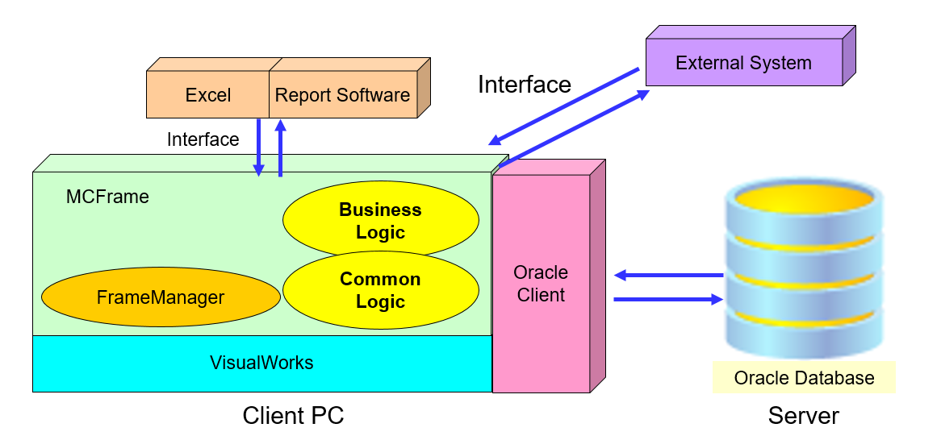
3.1 What is MCFrame.
Cấu trúc của MCFrame

Slide 17
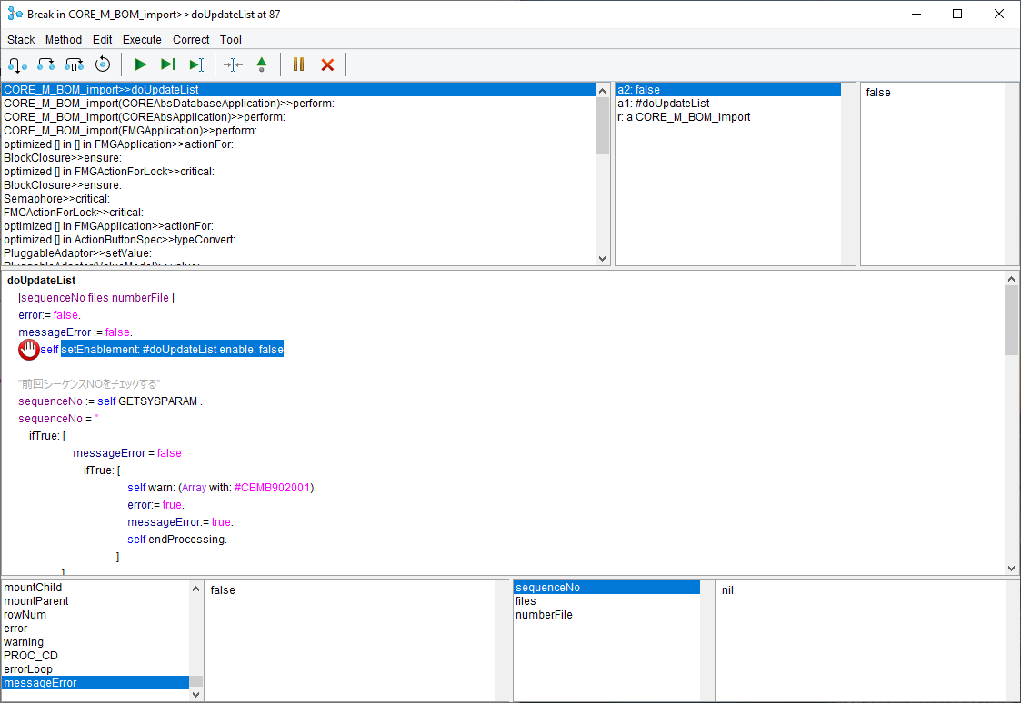
Đường dẫn từ các hàm được gọi tới hàm debug
Parameter của class
Giá trị của Parameter
Sourse code
Các biến của class
Giá trị của biến
Các biến trong hàm
Giá trị của biến

Slide 18
Thanks!

